Slide 1
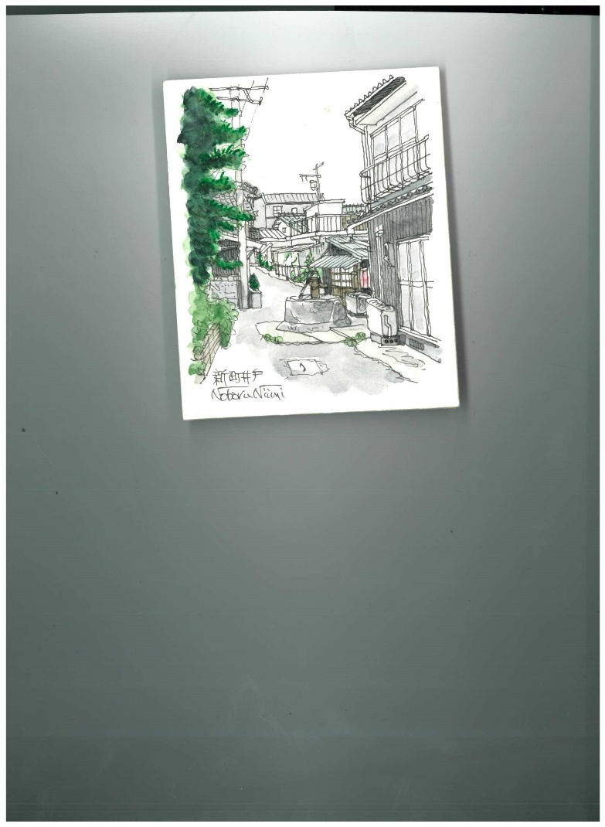
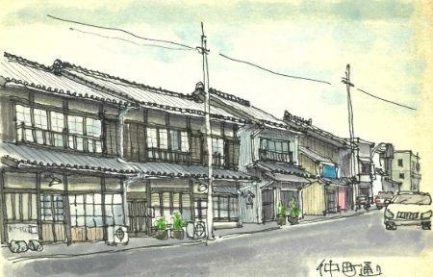
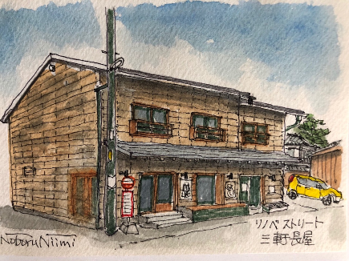
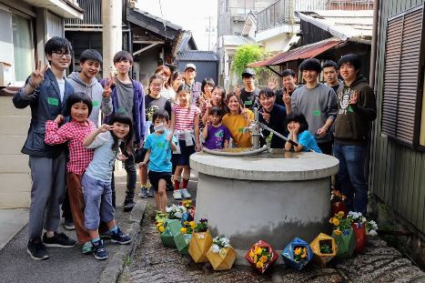
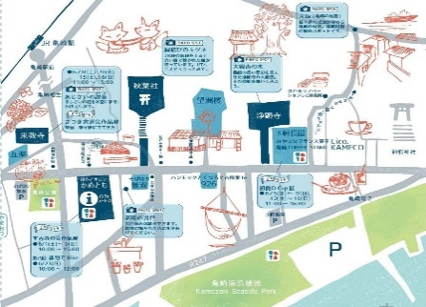
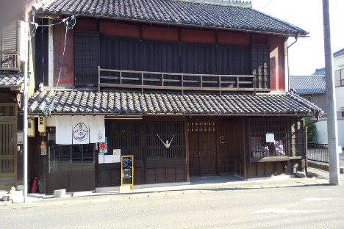
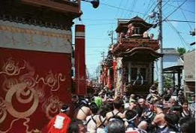
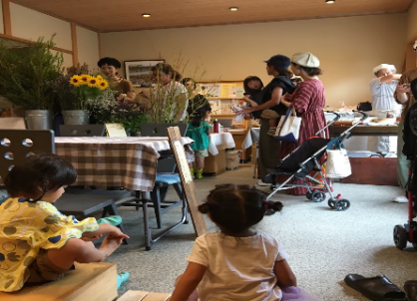
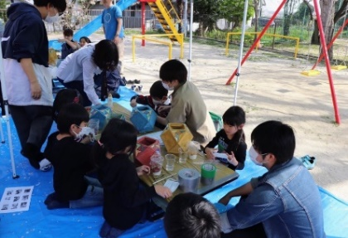
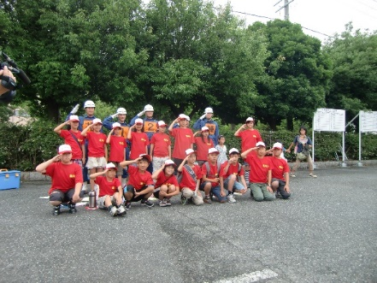
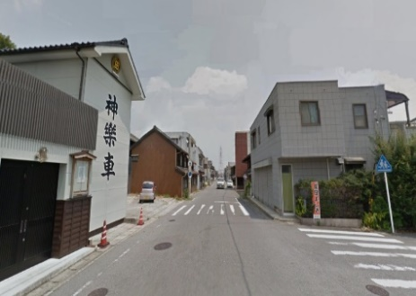
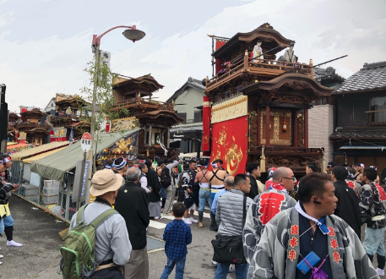
Ⅰ 小江戸の香りのただよう まち
かつて酒造りと江戸との交流により栄え、小江戸と呼ばれた町。その風情を守ります。
Ⅲ 伝統と新しい風が出逢う活力ある まち
伝統を守りつつも、新しさを受け入れることで、町をより元気にします。
・ 歴史ある昔ながらのまち並みを保全します。
・ 風情あるまち並みの形成を図るため、補助金を活用し、空
き家や空き店舗の再生による利活用を推進します。
・ 道路美化や公園清掃等の自主活動を推進し、景観の維持に
努めます。
・ 地区の代表的な景観であるせこ、坂や仲町通りを活用
したイベントを開催し、賑わいの場の形成を図ります。
・ 亀崎の歴史と文化を巡るためのガイドマップを作成
します。
・ 空き家や空き店舗を活用した新たな店舗の誘致と、
地域で活用できる駐車場の整備を目指します。
Ⅱ 子どもたちがのびのび育つ まち
町のみんなで一緒に楽しみ、子どもたち
をのびのび育てます。
Ⅳ 誰もが安心できる まち
災害に強いまちづくりのために、みんなで安心、安全に暮らせる町を目指します。
・ 祭りを通じ、世代間や地域の絆を深め
ます。
・ 地域住民が一丸となって、子どもの育
成を見守ります。
・ 地域住民が一体となるイベントの開催
を推進します。
・ 防災訓練や地域パトロール、高齢世帯への支援等を町
の各団体が連携しながら継続して実施します。
・ 地域住民で協力して仲町通りの無電柱化を目指します。

Slide 2
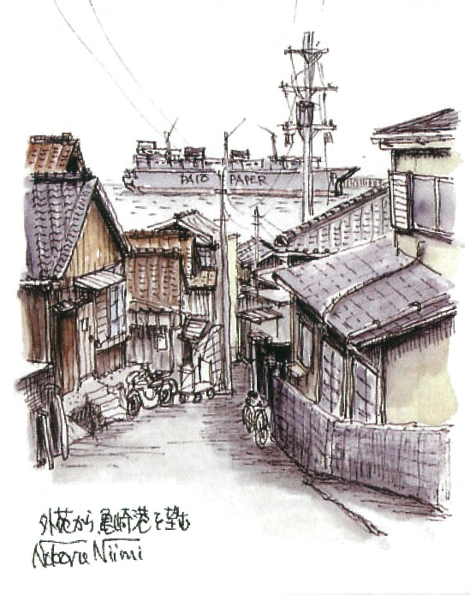
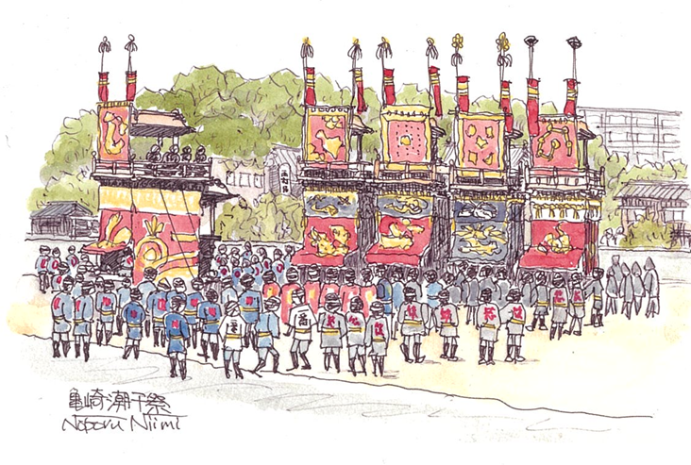
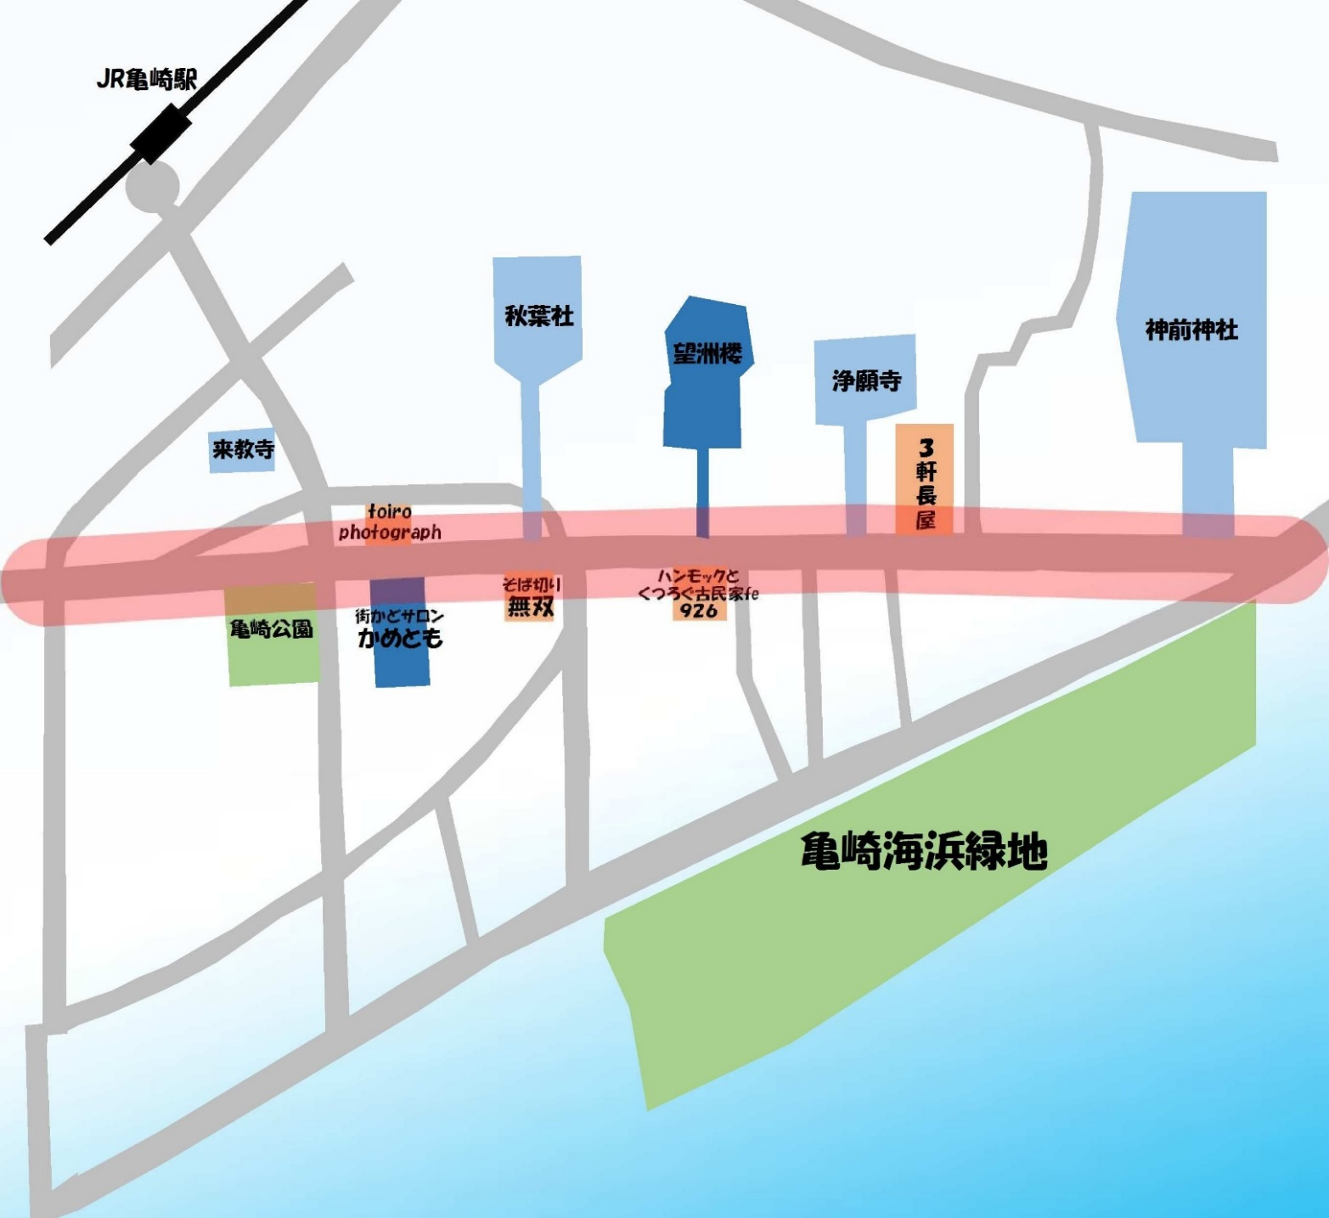
亀崎仲町通り周辺図
亀崎仲町通りまちづくり方針
～無電柱化にむけて～
この亀崎地区は「景観形成重点地区」に、位置付けられており、将来にわたり仲町通りに存在する景観及び伝統ある資源を活かすため、以下の理念や指針を定め、まちづくり方針を策定いたしました。
景観形成重点地区（亀崎仲町通り）
空き家を活用した店舗
発 行 元 ：亀崎のまちの未来を考える協議会
協力団体：亀崎地区区長会・亀崎潮干祭保存会・亀崎発展会・亀崎まちおこしの会
・ルート21・ろじうら・(公社)愛知建築士会・(公社)半田法人会
2021年3月作成 亀崎のまちの未来を考える協議会
会長 石川正喜
副会長 梶川幸夫
副会長 稲生義治
基本理念 自分たちでつくるまちづくり
行動指針 「歴史を重んじる」
「新しさを受け入れる」
「長く続ける」

